Slide 1
LỚP1C
GIẢI THƯỞNG TÌNH BẠN

Slide 2
1
Khởi động

Slide 3
Bạn của gió
Ai là bạn gió?
Mà gió đi tìm
Bay theo cánh chim
Lùa trong tán lá…
Gió nhớ bạn quá
Nên gõ cửa hoài
Đẩy sóng dâng cao
Thổi căng buồm lớn
Khi gió đi vắng
Lá buồn lặng im
Vắng cả cánh chim
Chẳng ai gõ cửa.
Sóng ngủ trong nước
Buồm chẳng ra khơi
Ai gọi: Gió ơi
Trong vòm lá biếc.
Gió làm gì khi nhớ bạn?
Gió đã làm gì để tìm bạn?
Điều gì sảy ra khi gió đi vắng?
Ngân Hà

Slide 4
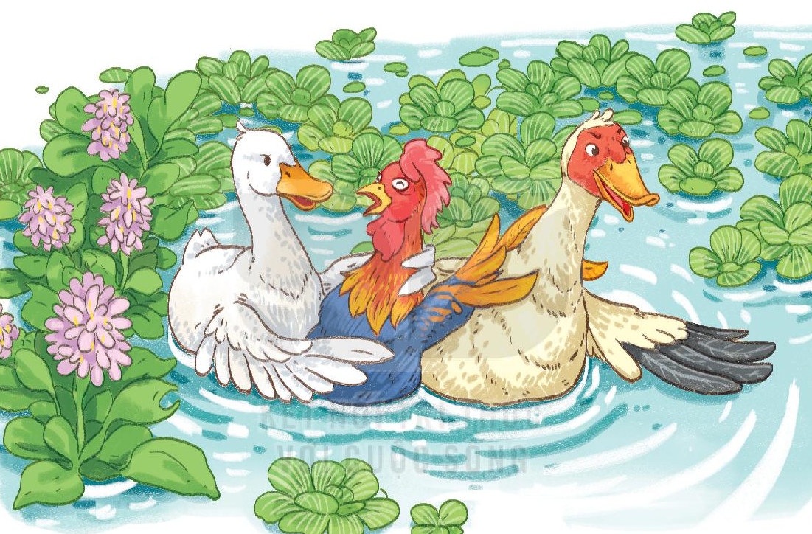
1. Quan sát tranh và nói về những gì em thấy trong tranh

Slide 5
2
Đọc

Slide 6
Giải thưởng tình bạn
Nai và hoẵng tham dự một cuộc chạy đua. Trước vạch xuất phát, nai và hoẵng xoạc chân lấy đà. Sau khi trọng tài ra hiệu, hai bạn lao như tên bắn. Cả hai luôn ở vị trí dẫn đầu. Bỗng nhiên, hoẵng vấp phải một hòn đá rồi ngã oạch. Nai vội dừng lại, đỡ hoẵng đứng dậy.
Nai và hoẵng về đích cuối cùng. Nhưng cả hai đều được tặng giải thưởng tình bạn.
(Lâm Anh)
Vần mới: oăng,
oac,
oach
Tìm tiếng chứa vần mới: oăng,
oac,
oach

Slide 7
Giải thưởng tình bạn
Nai và hoẵng tham dự một cuộc chạy đua. Trước vạch xuất phát, nai và hoẵng xoạc chân lấy đà. Sau khi trọng tài ra hiệu, hai bạn lao như tên bắn. Cả hai luôn ở vị trí dẫn đầu. Bỗng nhiên, hoẵng vấp phải một hòn đá rồi ngã oạch. Nai vội dừng lại, đỡ hoẵng đứng dậy.
Nai và hoẵng về đích cuối cùng. Nhưng cả hai đều được tặng giải thưởng tình bạn.
(Lâm Anh)
1
2
3
4
5
6
7
8

Slide 8
Đọc từ khó
vạch xuất phát,
Trọng tài,
Lấy đà,
ngã oạch

Slide 9
Giải thưởng tình bạn
Nai và hoẵng tham dự một cuộc chạy đua. Trước vạch xuất phát, nai và hoẵng xoạc chân lấy đà. Sau khi trọng tài ra hiệu, hai bạn lao như tên bắn. Cả hai luôn ở vị trí dẫn đầu. Bỗng nhiên, hoẵng vấp phải một hòn đá rồi ngã oạch. Nai vội dừng lại, đỡ hoẵng đứng dậy.
Nai và hoẵng về đích cuối cùng. Nhưng cả hai đều được tặng giải thưởng tình bạn.
(Lâm Anh)
1
2
3
4
5
6
7
8

Slide 10
Trước vạch xuất phát, nai và hoẵng xoạc chân lấy đà.
//
Sau khi trọng tài ra hiệu, hai bạn lao như tên bắn.
//
Bỗng nhiên, hoẵng vấp phải một hòn đá rồi ngã oạch.
//
Nhưng cả hai đều được tặng giải thưởng tình bạn.
//

Slide 11
Giải thưởng tình bạn
Nai và hoẵng tham dự một cuộc chạy đua. Trước vạch xuất phát, nai và hoẵng xoạc chân lấy đà. Sau khi trọng tài ra hiệu, hai bạn lao như tên bắn. Cả hai luôn ở vị trí dẫn đầu. Bỗng nhiên, hoẵng vấp phải một hòn đá rồi ngã oạch. Nai vội dừng lại, đỡ hoẵng đứng dậy.
1
Nai và hoẵng về đích cuối cùng. Nhưng cả
hai đều được tặng giải thưởng tình bạn.
(Lâm Anh)
2

Slide 12
Nai và hoẵng về đích cuối cùng. Nhưng cả
hai đều được tặng giải thưởng tình bạn.

Slide 13
Giải thưởng tình bạn
Nai và hoẵng tham dự một cuộc chạy đua. Trước vạch xuất phát, nai và hoẵng xoạc chân lấy đà. Sau khi trọng tài ra hiệu, hai bạn lao như tên bắn. Cả hai luôn ở vị trí dẫn đầu. Bỗng nhiên, hoẵng vấp phải một hòn đá rồi ngã oạch. Nai vội dừng lại, đỡ hoẵng đứng dậy.
Nai và hoẵng về đích cuối cùng. Nhưng cả
hai đều được tặng giải thưởng tình bạn.
(Lâm Anh)

Slide 14
3
Trả lời
câu hỏi

Slide 15
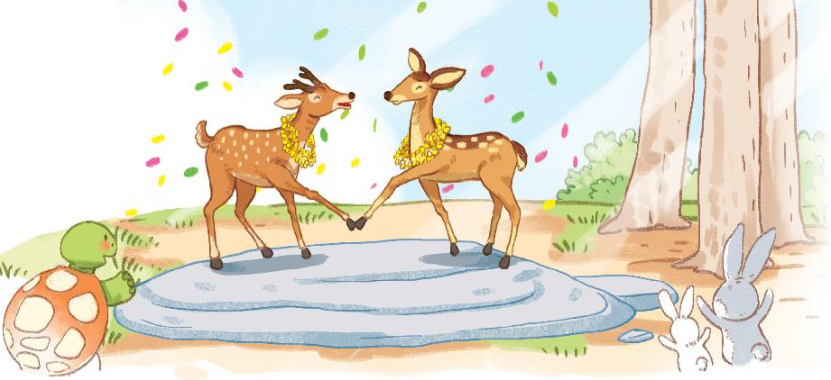
3.Trả lời câu hỏi
a. Đôi bạn trong câu chuyện là ai?
b. Vì sao hoẵng bị ngã?
c. Khi hoẵng ngã, nai đã làm gì?

Slide 16
Giải thưởng tình bạn
Nai và hoẵng tham dự một cuộc chạy đua. Trước vạch xuất phát, nai và hoẵng xoạc chân lấy đà. Sau khi trọng tài ra hiệu, hai bạn lao như tên bắn. Cả hai luôn ở vị trí dẫn đầu. Bỗng nhiên, hoẵng vấp phải một hòn đá rồi ngã oạch. Nai vội dừng lại, đỡ hoẵng đứng dậy.
Nai và hoẵng về đích cuối cùng. Nhưng cả hai đều được tặng giải thưởng tình bạn.
a. Đôi bạn trong câu chuyện là ai?
a. Đôi bạn trong câu chuyện là nai và hoẵng.
b. Vì hoẵng vấp phải hòn đá rồi ngã oạch.
b. Vì sao hoẵng bị ngã?
c. Khi hoẵng ngã, nai làm gì?
c. Khi hoẵng ngã, nai vội dừng lại, đỡ hoẵng đứng dậy.

Slide 17
4. Viết câu trả lời cho câu hỏi c ở mục 3
Khi hoẵng ngã, nai (…)
dừng lại đỡ hoẵng đứng dậy.

Slide 19
K
K
K

Slide 20
Thứ hai ngày 22 tháng 1 năm 2024
Tiếng Việt
Giải thưởng tình bạn
4 Khi hoẵng ngã, nai
vội dừng lại đỡ hoẵng
(…….)
đứng dậy.
.

Slide 21
Giải thưởng tình bạn
Nai và hoẵng tham dự một cuộc chạy đua. Trước vạch xuất phát, nai và hoẵng xoạc chân lấy đà. Sau khi trọng tài ra hiệu, hai bạn lao như tên bắn. Cả hai luôn ở vị trí dẫn đầu. Bỗng nhiên, hoẵng vấp phải một hòn đá rồi ngã oạch. Nai vội dừng lại, đỡ hoẵng đứng dậy.
Nai và hoẵng về đích cuối cùng. Nhưng cả hai đều được tặng giải thưởng tình bạn.
a. Đôi bạn trong câu chuyện là ai?
a. Đôi bạn trong câu chuyện là nai và hoẵng.
b. Vì sao hoẵng bị ngã?
b. Vì hoẵng vấp phải hòn đá rồi ngã oạch.
c. Khi hoẵng ngã, nai làm gì?
c. Khi hoẵng ngã, nai dừng lại đỡ hoẵng đứng dậy.

Slide 22
Tiết 3

Slide 24
Giải thưởng tình bạn
Nai và hoẵng tham dự một cuộc chạy đua. Trước vạch xuất phát, nai và hoẵng xoạc chân lấy đà. Sau khi trọng tài ra hiệu, hai bạn lao như tên bắn. Cả hai luôn ở vị trí dẫn đầu. Bỗng nhiên, hoẵng vấp phải một hòn đá rồi ngã oạch. Nai vội dừng lại, đỡ hoẵng đứng dậy.
Nai và hoẵng về đích cuối cùng. Nhưng cả hai đều được tặng giải thưởng tình bạn.
a. Đôi bạn trong câu chuyện là ai?
a. Đôi bạn trong câu chuyện là nai và hoẵng.
b. Vì sao hoẵng bị ngã?
b. Vì hoẵng vấp phải hòn đá rồi ngã oạch.
c. Khi hoẵng ngã, nai làm gì?
c. Khi hoẵng ngã, nai dừng lại đỡ hoẵng đứng dậy.

Slide 25
5. Chọn từ ngữ để hoàn thiện câu và
viết câu vào vở
đi lại
xoạc
đứng dậy
Khi học múa, em phải tập (...) chân.

Slide 26
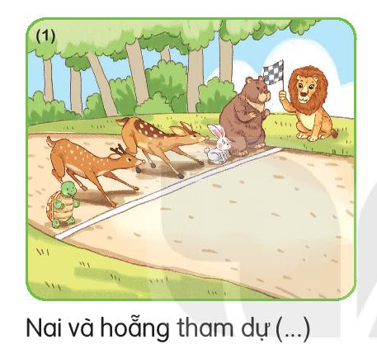
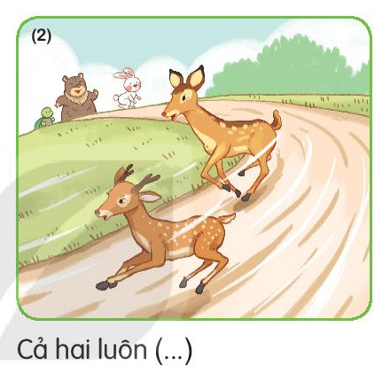
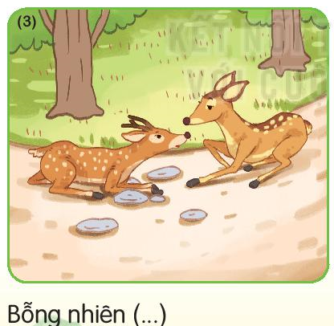
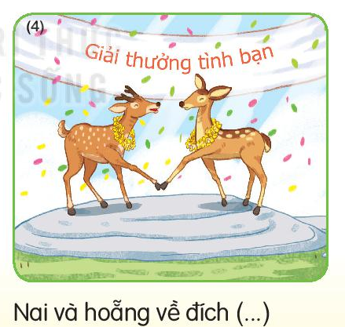
6. Quan sát tranh và kể lại câu chuyện Giải thưởng tình bạn.
Tranh vẽ những gì?

Slide 32
6. Quan sát tranh và kể lại câu chuyện Giải thưởng tình bạn
Qua câu chuyên chúng ta thấy tại sao nai và hoẵng về đích cuối cùng. Nhưng cả hai vẫn được nhận giải thưởng?
Vì nai đã biết giúp đỡ hoẵng khi hoẵng ngã.
Chúng ta học được điều gì từ câu chuyện?

Slide 33
Tiết 4

Slide 34
7. Nghe viết
Nai và hoẵng về đích cuối cùng. Nhưng
cả hai đều được tặng giải thưởng.
.
.
.
.
Khi viết hết câu phải ghi gì?
Nai và hoẵng về đích như thế nào ?
Nhưng hai bạn đều được tặng gì?
Khi viết con chữ đầu câu, đầu đoạn phải viết như thế nào?
Trong đoạn văn gồm có mấy câu?

Slide 35
7. Nghe viết
Nai và hoẵng về đích cuối cùng. Nhưng
cả hai đều được tặng giải thưởng tình bạn.
Khi viết cần viết đúng các chữ sau?

Slide 36
Viết bảng con
hoẵng,
giải thưởng
hoẵng
giải thưởng

Slide 37
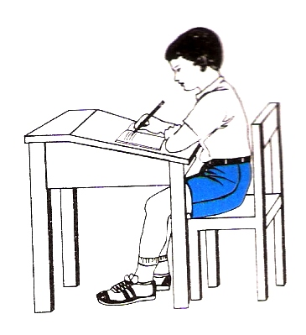
Khi ngồi viết:

Slide 38
Tiêu chí viết:
Viết đúng viết đẹp.
Đầu câu viết hoa, cuối câu ghi dấu chấm.
Trình bày đúng đoạn văn xuôi.

Slide 39
Nai và hoẵng về đích cuối cùng. Nhưng
cả hai đều được tặng giải thưởng.
Khi trình bày đầu đoạn phải viết như thế nào?

Slide 40
Viết đúng, viết đẹp.
Đầu câu viết hoa, cuối câu có dấu chấm.
Trình bày đúng đoạn văn xuôi.

Slide 41
bước đi
nước suối
rượt đuổi
tin tức
đội hình
vinh dự

Slide 42
cùng học
2
1
cùng ăn
cùng ăn
cùng học
cùng chơi
cùng vẽ
4
3
cùng chơi
cùng vẽ

Slide 43
Nam và Hà cùng học vói nhau.
Minh và Nga cùng ăn vói nhau.
Ba bạn đang cùng chơi máy bay vói nhau.
Thanh và Băng cùng vẽ tranh vói nhau.

Slide 44
Qua bài học các con biết thêm điều gì?

Slide 45
10
Củng cố

